Slide 1

Wikipédia a kulisszák mögött
  Hanák Dávid
  [[User:Dhanak]]
  mailto://dhanak@gmail.com
  Web 2.0 Symposium
  2006. május 29.

Slide 2

Mi az a Wikipédia?
A Wikipédia egy
többnyelvű,
nyílt tartalmú,
bárki által szerkeszthető,
közösség által fejlesztett,
folyamatosan változó és bővülő
lexikon.

Slide 3
Miről lesz szó?
Szócikkírás: közös nézőpont kialakítása
  konszenzus
  vitafelületek
Szelekció: tartalom törlése, kiemelt cikkek
  zagyvaságok, jogsértések
  szavazások törlésről és kiemelésről
Szabályozás: tartalmi és közösségi előírások
  irányelvek, útmutatók
  szabályalkalmazás
A felhasznált képek GFDL licencűek: http://www.gnu.org/copyleft/fdl.html
Forrás: http://hu.wikipedia.org

Slide 4
Szócikkírás
Szócikkírás: közös nézőpont kialakítása
  Konszenzus!
  Vitalapok
  Felhasználói lapok
  Műhelyek
  Kocsmafal
Szelekció: tartalom törlése, kiemelt cikkek
Szabályozás: tartalmi és közösségi előírások

Slide 5
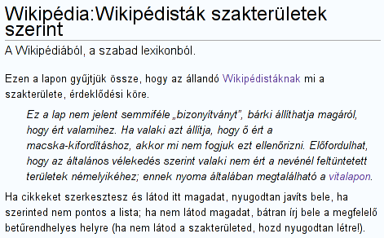
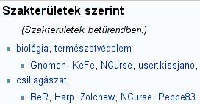
Konszenzus!
nincs kijelölt főszerkesztő, rovatszerkesztők
szakértelem
saját bevallás
alapján
alapvető követelmény a konszenzuskészség

Slide 6
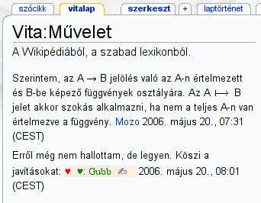
Vitalapok
minden laphoz tartozik egy vitalap
hely az adott
szócikk vitás
kérdéseinek
egyeztetésére
néha hosszabb,
mint a főlap

Slide 7
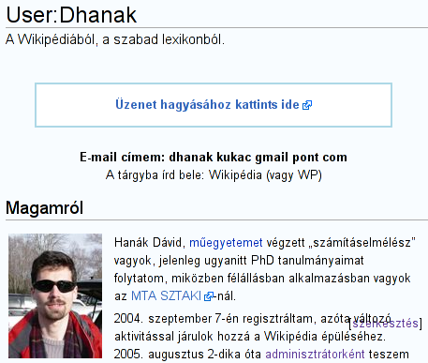
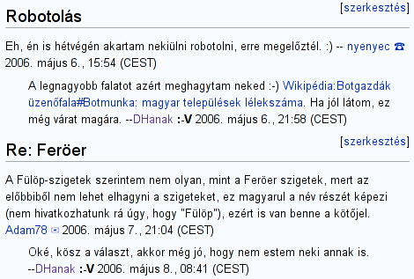
Felhasználói lapok
minden felhasználónak van egy saját lap(csoport)ja és egy üzenőlapja

Slide 8
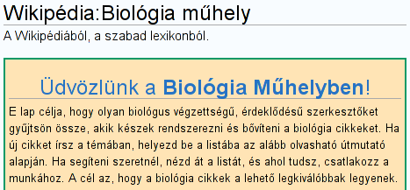
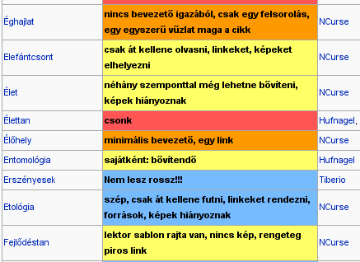
Műhelyek
hasonló témájú lapok és az érdekelt
szerkesztők
műhelyekbe
vonhatók
a műhely segít
a munka koordináció-jában

Slide 9
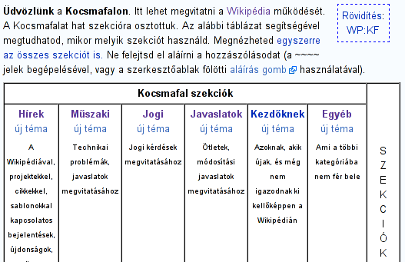
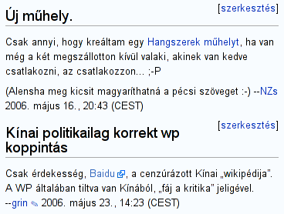
Kocsmafal
általános egyeztetésre, segítségkérésre
„szakosodott” kocsmafal: jogi, műszaki, stb.

Slide 10
Szelekció
Szócikkírás: közös nézőpont kialakítása
Szelekció: tartalom törlése, kiemelt cikkek
  Szavazás törlésről
  Azonnali törlés, szubcsonkok
  Jogsértő tartalom
  Kiemelt szócikkek
Szabályozás: tartalmi és közösségi előírások

Slide 11
Szavazás törlésről
sok minden nem való egy lexikonba:
  bújtatott vagy direkt reklám
  saját weboldal
  rajongói oldal (fan page)
  esszé, értekezés
  stb.
előfordul, hogy egy szócikk nem „elég jó”:
  rosszul megfogalmazott
  hiányos
  sérti a semleges nézőpont irányelvét
  stb.
az ilyen szócikkek törléséről szavazunk

Slide 12
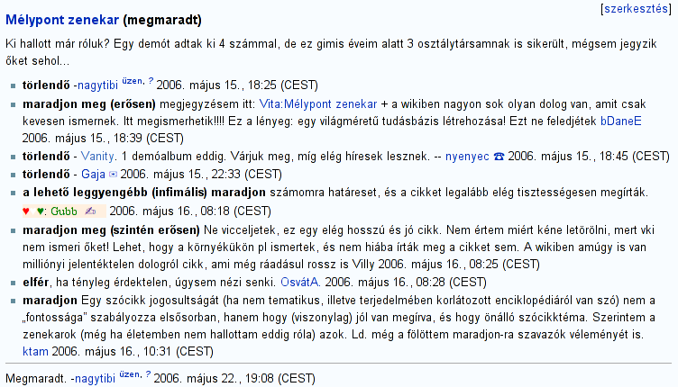
Szavazás törlésről

Slide 13
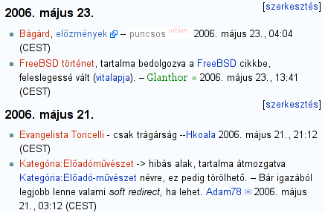
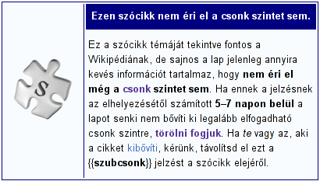
Azonnali törlés, szubcsonkok
vannak egyértelműbb esetek:
  tömény zagyvaság, nyilvánvaló szamárság, trágárság
  azonnali törlés
  túl rövid szócikkek
  szubcsonk

Slide 14
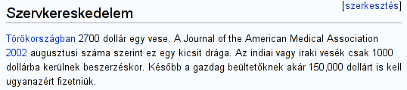

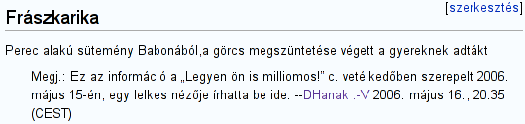

Rossz viccek...

Slide 15
Jogsértő tartalom
előfordul, hogy jóindulatú, kezdő szerkesztők külső weblapokat másolnak be
nehezebben szűrhetők ki a kézzel begépelt, eredetileg nyomtatott forrásszövegek
minden gyanús esetben:
  a lapot megjelöljük
  a tartalmat átmenetileg eltávolítjuk
  a felküldőt felszólítjuk a jogtisztaság igazolására
  kielégítő válasz híján kb. egy hét után töröljük

Slide 16
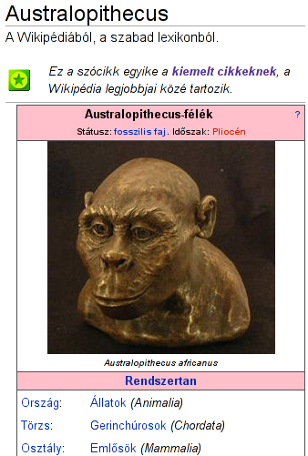
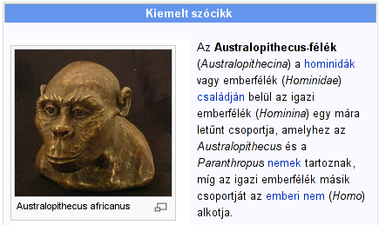
Kiemelt szócikkek
néhány szócikk egészen kiváló
ezek közül pontozással, szavazással választjuk ki a címlapra kerülőket

Slide 17
Szabályozás
Szócikkírás: közös nézőpont kialakítása
Szelekció: tartalom törlése, kiemelt cikkek
Szabályozás: tartalmi és közösségi előírások
  Irányelvek, útmutatók
    tartalmi kérdések
    viselkedési normák
  Véleménykérés, szankcionálás
  Adminisztrátorok szerepe

Slide 18
Irányelvek, útmutatók
az irányelvek betartása kötelező, az útmutatóké erősen ajánlott
kidolgozásuk lassú folyamat, elfogadásukról szavazással döntünk
  tartalmi kérdések
    ellenőrizhetőség
    semleges nézőpont
    mi nem való a WP-be?
    stb.
  viselkedési normák
    civilizált viselkedés
    három visszaállítás
    kerüld a személyes támadásokat
    stb.

Slide 19
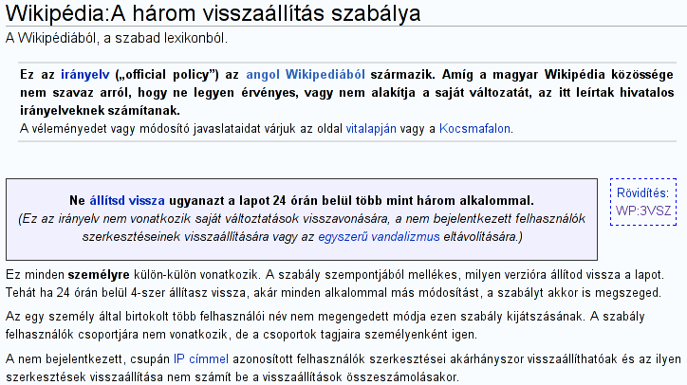
A három visszaállítás szabálya

Slide 20
Véleménykérés, szankcionálás
előfordul, hogy valaki nem tartja be az irányelveket, vagy modorával, viselkedésével zavar másokat
véleménykérés: hivatalos panaszfórum, ahol a többi szerkesztő is elmondhatja, mit gondol
szankcionálás: szavazással a problémás szerkesztő többféle módon szankcionálható: részleges / teljes, átmeneti / végleges kitiltás

Slide 21
Adminisztrátorok szerepe
az adminisztrátorok a Wikipédia „utcaseprői”
olyan feladatokat végeznek el, amelyeket elővigyázatosságból nem tehet mindenki:
  védett lapok (pl. Kezdőlap) szerkesztése
  lapvédelem be- és kikapcsolása
  lapok, képek törlése
  törölt lapok helyreállítása
  felhasználók blokkolása: az egyetlen, amely esetenként mérlegelést követel meg

Slide 22
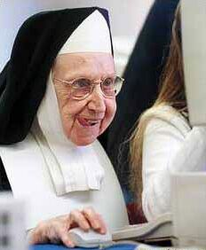
[[Wikipédia:Wikifüggés]]
Tudod, hogy wikifüggő vagy, ha:
  egész nap a wikipédiát szerkeszted
  egész éjszaka a wikipédiát szerkeszted
  e-mailjeidet négy tildével (~~~~) írod alá
  felháborodsz, ha nem tudod egyik-másik weblapot te is szerkeszteni
  a barátnőd/barátod duzzog, mert nem tudja, ki az a Viki, akiről folyton beszélsz
  csodálkozol, ha pénzt kapsz a munkádért
  a papírgalacsinokat az asztalodon nem kidobod, hanem előbb jelölöd azonnalira
Ez a http://hu.wikipedia.org/wiki/Wikip%C3%A9dia:Wikif%C3%BCgg%C3%A9s lapról származik, és GFDL licencű. A kép forrása: http://www.fairprint.hu

Slide 23
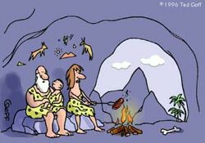
Köszönöm a figyelmet!
...és azon a napon összeomlottak a Wikipédia szerverei.
A kép forrása: http://www.fairprint.hu
A fóliák (a külön licencelésű képek kivételével) a Creative Commons
Nevezd meg!-Ne változtasd! 2.5 Hungary licenc felételei mentén szabadon használhatók. http://creativecommons.org/licenses/by-nd/2.5/hu/

